Slide 1
Решение олимпиадных задач
Сафарова Ф.Г
учитель математики и информатики МБОУ «Черемшанская ООШ»

Slide 2
Альбина испекла торт для своих одноклассников. Третьему однокласснику досталось столько же торта, сколько первым двум вместе взятым. Четвертому – столько же, сколько второму и третьему. Пятому – столько же, сколько третьему и четвертому. Шестому – столько же, сколько четвертому и пятому. А седьмому не досталось – торт кончился. Какова была масса торта изначально, если известно, что пятый одноклассник получил 10 гр?
1) 20
2) 30
3) 40
4) 50
Ответ: 40

Slide 3
Графики трех функций y = gx + g, y = qx + q и y = kx + b имеют общую точку, причем g не равно q. Обязательно ли k = b?
1) да, обязательно
2) нет, обязательно
3) зависит от значений параметров 4) невозможно определить
Ответ: да, обязательно

Slide 4
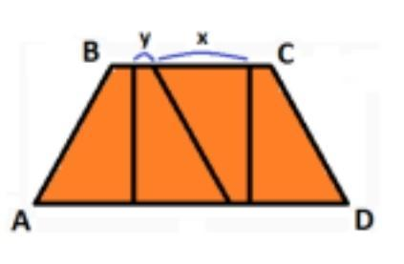
Четырехугольник ABCD имеет две параллельные стороны BC и AD, причем AB=BC=CD=5, AD=10. Четырехугольник разбили на четыре равных четырехугольника как показано на рисунке. Найдите отношение длины отрезка X к длине отрезка Y
1) 3 2) 4,5 3) 5 4) 6,2
Ответ: 5

Slide 5
Есть страна, в которой меньше 40, но больше 32 городов и поселков. При этом каждый город соединён 5 поселками, а каждый поселок соединен с 3 городами. Сколько всего городов и поселков в данной стране?
1)33
2)37
3)39
4)невозможно определить
Ответ: 37?

Slide 6
Рыбаки делили улов. По 12 Булату и Сергею, а остальные – Денису, которые не умеет считать. Ночью Булат у Сергея, Сергей у Дениса, а Денис у Булата украли по одной рыбе. В результате средняя масса рыбы у Булата уменьшилась на один кг, у Сергея на два, зато у Дениса увеличилась на 4. Сколько рыбы досталось Денису? ( в ответе указать количество)
1) 7
2) 9
3) 12
4) 15
Ответ: 9

Slide 7
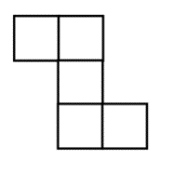
Для ремонта кухни привезли плитку странной формы (см. рисунок). Каким наименьшим количеством таких плиток можно полностью покрыть пол площадью 6х6? Плитки можно накладывать друг на друга.
Приведите обязательно пример.
1) 8 2) 9 3) 10 4) 11
Ответ: 8

Slide 8
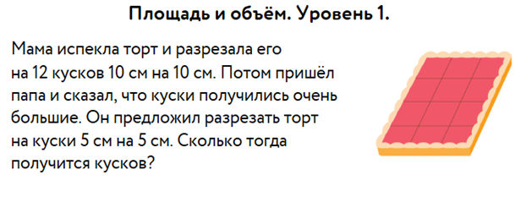
Ответ: 48

Slide 9
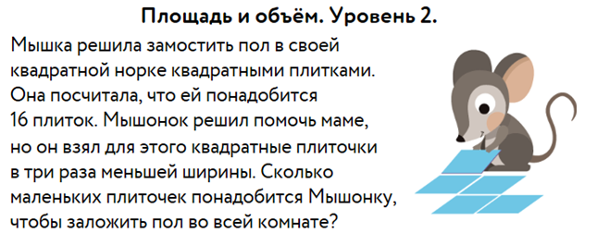
Ответ: 144

Slide 10
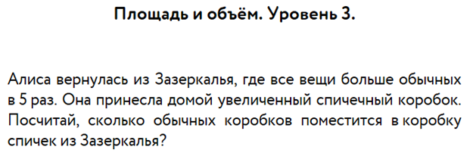
Ответ: 125

